Slide 1
標準報酬月額とは
厚生年金保険料は、報酬に保険料率（18.3％）を掛けて計算します※が、
報酬をそのまま使うと保険料の計算が複雑になるため、等級に分けて計算します。
※事業主と被保険者が
半分ずつ負担
賃金が218,730円
だから・・・
賃金
218,730円
標準報酬
220,000円
計算が簡単に なった！
計算が難しいなぁ
健康保険の等級 | 厚生年金の等級 | 標準報酬月額 | 報酬月額
17 | 14 | 200,000 | 195,000 | ～ | 210,000
18 | 15 | 220,000 | 210,000 | ～ | 230,000
19 | 16 | 240,000 | 230,000 | ～ | 250,000
20 | 17 | 260,000 | 250,000 | ～ | 270,000
・・・
・・・
自分の給与に合った等級で保険料が計算されるんだね！

Slide 2
保険料負担と年金給付
厚生年金保険は、収入に応じて年金を受け取ることができる仕組みです。
受け取る年金額 月164,466円
働いてたときの
給与で年金の額が
決まるんだね！
受け取る年金額 月116,233円
支払う保険料
（本人負担分） 月40,260円
支払う保険料
（本人負担分） 月20,130円
厚生年金
厚生年金
基礎年金
基礎年金
標準報酬月額 22万円
標準報酬月額 44万円
※同じ保険料で40年間加入した場合の金額です

Slide 3
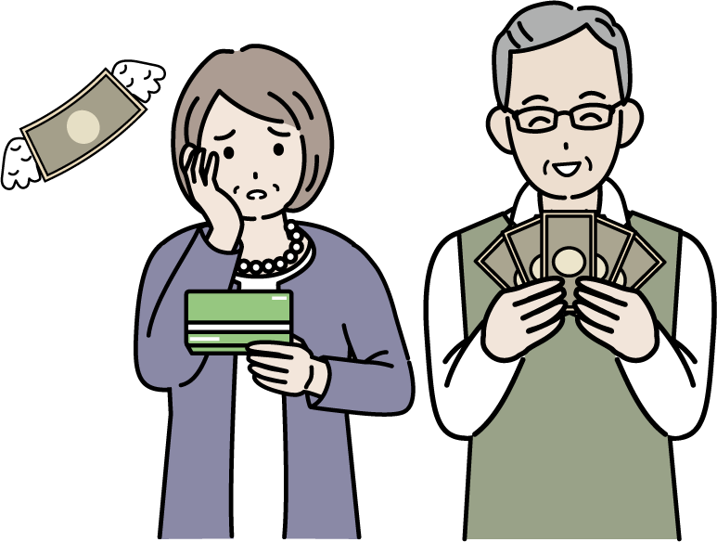
標準報酬月額の上限設定の考え方
会社と従業員で
半分ずつ負担
年金の給付額に
大きな差が出ない
ようにする
保険料の半分を負担する
事業主の負担を考慮
約2倍
65万円
給与には
「標準報酬月額」の上限（現在は65万円）が設けられています
給与が65万円を超えても
保険料は増えないんだね！
全被保険者の
平均標準報酬月額
標準報酬月額の
上限

Slide 4
厚生年金保険の標準報酬月額の上限設定の基準
全被保険者の平均標準報酬月額の2倍が、現行の上限を超える状態が続くと、 政令で新しい等級を追加することができます。
標準報酬月額等級表（参考：令和２年改正時）
改定前
改定後
月額等級 | 標準報酬月額 | 報酬月額
（旧）第31級 | 620,000円 | 605,000円以上
月額等級 | 標準報酬月額 | 報酬月額
（新）第31級 | 620,000円 | 605,000円以上 635,000円未満
（新）第32級 | 650,000円 | 635,000円以上
現在の等級は32等級まであり、 標準報酬月額の上限は65万円です

Slide 5
標準報酬月額の上限設定の見直しについて
上限の見直しは、収入に応じた負担（応能負担）や 所得の再分配機能を強化することにつながります。
標準報酬月額別の第１号厚生年金被保険者分布割合（令和４年３月）
標準報酬
65万円以上の男性
（217万人）
上限の等級に
該当している男性が多いんだね。
全被保険者の平均（327,278円）
出所：厚生年金保険・国民年金事業統計（令和４年３月）

Slide 6
標準報酬月額の上限の引上げの影響
保険料
年金額
標準報酬月額が上がると
保険料も増加
② 厚生年金受給者全体の給付水準にプラスの効果
上限引き上げに該当する者
（報酬が65万円以上の者）
①
保険料が増加すると年金額（報酬比例部分）も増加
所得再分配
報酬
比例
報酬
比例
基 礎
基 礎
現行制度
上限を引き上げた場合
現行制度
上限を引き上げた場合
上限引き上げに該当しない者
（報酬が65万未満の者）
② 厚生年金受給者全体の給付水準にプラスの効果
報酬
比例
報酬
比例
基 礎
基 礎
現行制度
上限を引き上げた場合
現行制度
上限を引き上げた場合

Slide 7
所得再分配の仕組み
賃金が半分になると、保険料も半分になりますが、もらえる基礎年金額は変わりません。 そのため、保険料が半分になっても、厚生年金と基礎年金の合計は、 半分よりも多くなります。
所得再分配のイメージ
受けとる年金額
１：1.41
年金額
16.4万円
支払う保険料
１：２
年金額
11.6万円
厚生年金
9.6万円
年金額 6.8万円
保険料
４万円
保険料
２万円
基礎年金
6.8万円
基礎年金
6.8万円
保険料
０円
保険料
年金額
※同じ保険料で40年間加入した場合のおおよその金額です
※保険料は本人負担分です

Slide 8
標準報酬月額の上限の見直しを行った場合
標準報酬65万円以上の方の保険料及び年金額の増加額（１年分）
標準報酬月額の上限 | 保険料の増加 （本人負担分） | 年金額の増加
75万円に改正した場合 | 11.0万円 | 6.1万円（終身）
83万円に改正した場合 | 19.8万円 | 11.0万円（終身）
98万円に改正した場合 | 36.2万円 | 20.1万円（終身）
※同じ保険料で10年間加入した場合のおおよその金額です
上限に該当する人や企業の保険料負担は増えますが、 将来の年金額も増えます。

